Slide 1
Werwölfe von Düsterwald -
Die App
- AppItem -

Slide 2
Was soll das sein?
Die App hat das Ziel das Kartenspiel Werwölfe von Düsterwald zu unterstützen und so das Spiel einsteigerfreundlicher zu machen.
Dazu soll die App zum einen den Spielleiter ersetzen & zum anderen sollen alle Regeln stets aufrufbar sein.
Außerdem soll sie mit Hilfe von spannenden und abwechslungsreichen Geschichten & Soundeffekten den Spielverlauf untermalen.

Slide 3
So soll die App aussehen...

Slide 4
Login
Vor der ersten Benutzung der App erstellt der Spieler einen Benutzernamen.
//optional: Profilbild
Willkommen!
Bitte gib deinen Namen ein...
Carl
Carl
OK

Slide 5
Hauptmenü
Im Hauptmenü kann der Spieler dann wählen, ob er ein neues Spiel beginnen oder einem Spiel betreten will.
[Item] Werwölfe von Düsterwald – Die App
[Profilbild]
„Eingeloggt“ als: Carl
Neues Spiel
Spiel beitreten
Einstellungen

Slide 6
Das Spiel beginnt....

Slide 7
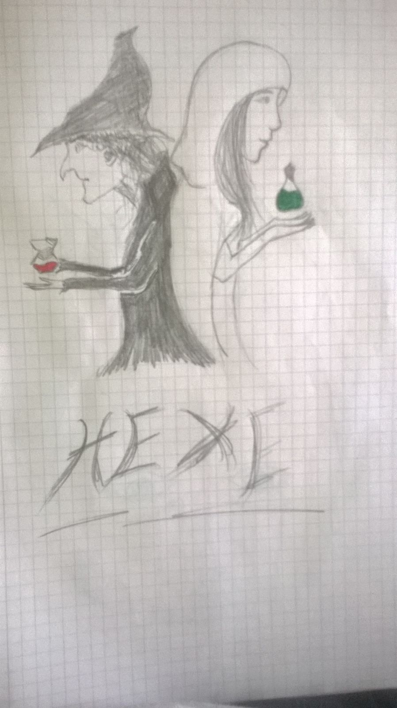
Rollenzuweisung...
Zu Beginn des Spiels wird jedem Spieler eine Rolle zugeteilt.
click
Möchte der Spieler die Funktion der Roller wissen, tippt er sie einfach an und bekommt eine Erklärung.
Sobald alle Spieler bereit sind geht's los.
Herzlichen Glückwunsch!
Du bist ein(e)...
OK

Slide 8
Tagphase
Einfacher Screen
Abstimmung

Slide 9
Nachtphase
Aufruf der einzelnen Rollen, Bsp.
Eyetracking erwähnen

Slide 10
Begleitend zum Spiel:
  Erzähler/Spielleiter
  Soundeffekte über "Hauptsmartphone"

